Slide 1
Иван Андреевич Крылов «Ворона и лисица»
Подготовила: учитель начальных классов
Денисенко М. Е.

Slide 2
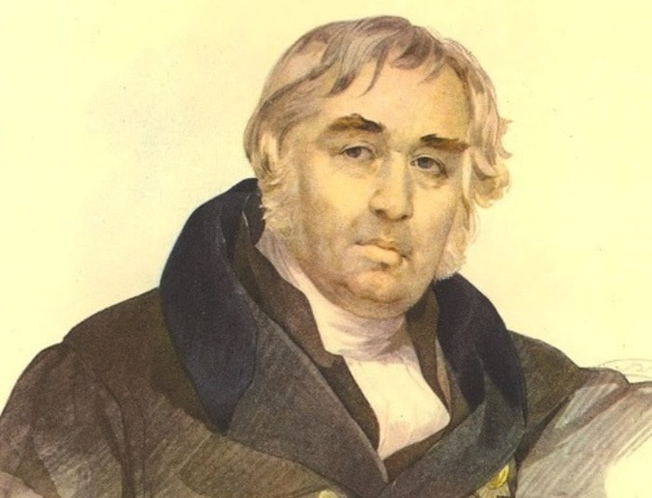
Крылов Иван Андреевич

Slide 3
Речевая разминка Осип орет, Архип не отстает. Кто кого переорет? Осип охрип. Архип осип

Slide 4
Словарная работа Лесть — лицемерное, угодливое восхваление. Льстец — льстивый человек. Гнусный — внушающий отвращение, омерзительный. Взгромоздиться — взобраться с усилием на что-то высокое. Пленил - привлек внимание, привел в восторг. Вещуньина - принадлежащая вещунье. Зоб — у птиц, насекомых: расширенная часть пищевода, где накапливается и предварительно обрабатывается пища.

Slide 5
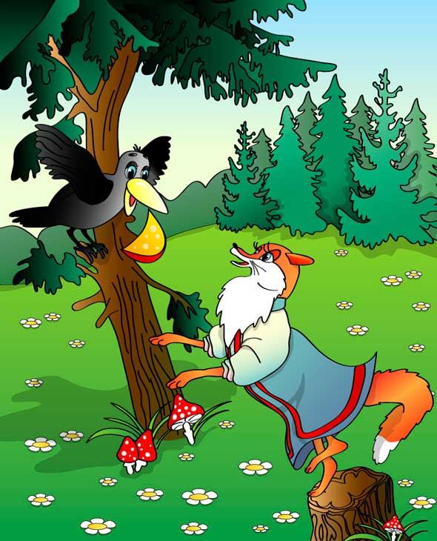
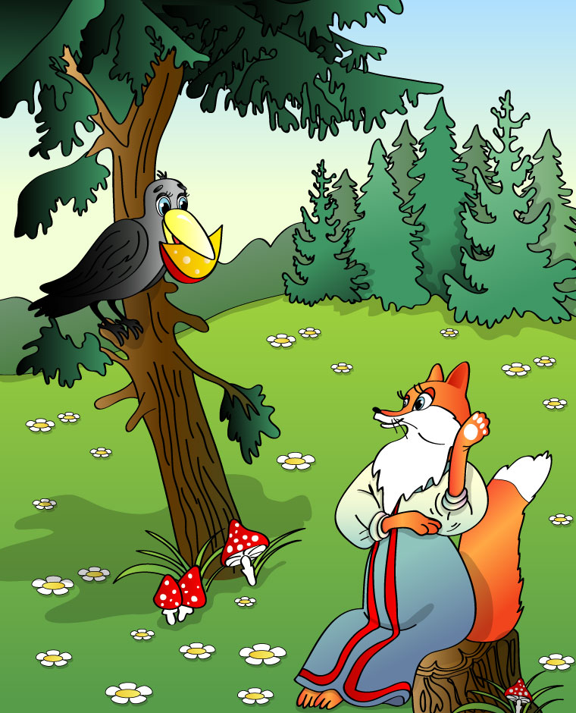
«Ворона и лисица»

Slide 6
— Почему Крылов говорит, что лесть вредна, ведь каждому приятно слышать о себе хорошие слова? — Почему на роль льстеца выбрана Лисица, а ее доверчивой слушательницей стала Ворона? — Прочитайте, как характеризует Крылов Лисицу. — Прочитайте ласковые слова, с которыми Лисица обраща­ется к Вороне. — Как автор передает радость Вороны от льстивых слов Лисицы? — Соответствуют ли льстивые слова намерениям Лисицы? — Почему эта история случилась с Вороной? — Как Лисице удалось достичь своей цели?

Slide 7
Домашнее задание: с.137 - 139 выразительное чтение

